Slide 1
搶救地球 ~ 減塑大作戰
林靜嫻113.04.22

Slide 2
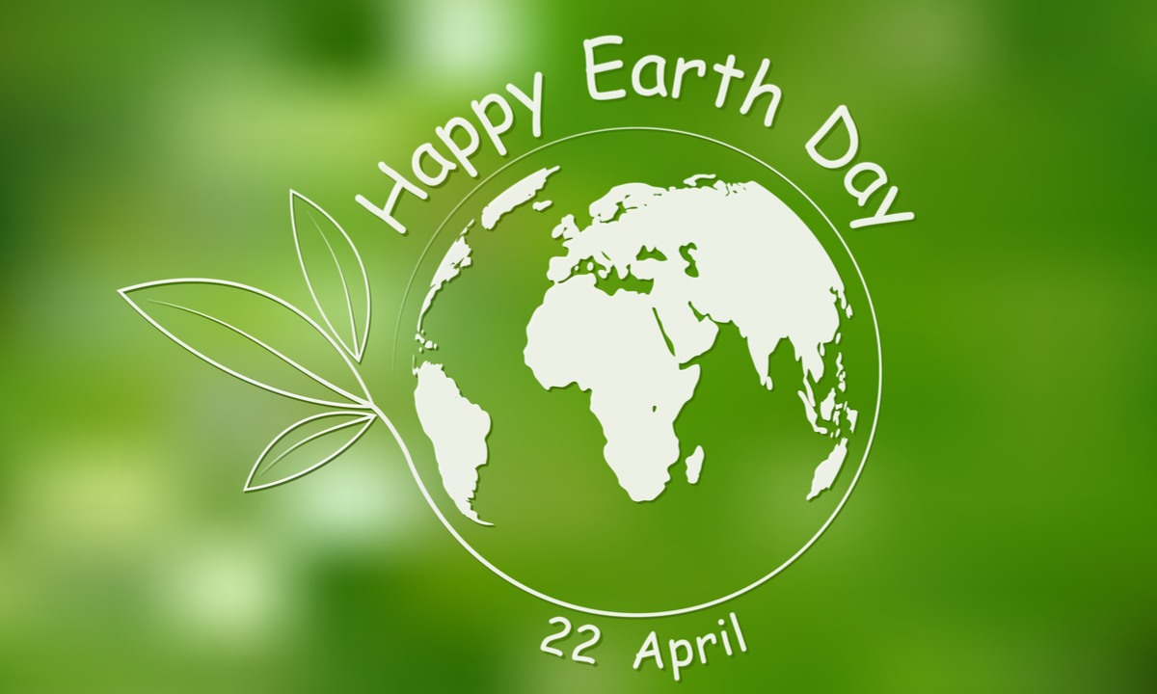
Notes:
大家知道4月22日是什麼日子嗎?
4月22日是世界地球日，這天的由來是什麼呢?
工業發展雖然帶動社會進步，但也帶來了許多環境問題，1960年代開始，有生物學家闡釋農藥對環境的污染與破壞，讓大眾也開始正視環保議題。1969年於美國西雅圖的會議上，哈佛大學的學生首次提出以號召全美參與的環保運動，環保運動因此在1970年代的美國校園發展，隨著大眾對環保的關注，地球日也從美國延伸到全球。
由於「春分」的日夜時間均等，這也代表世界的平等，同時象徵人類應拋卻爭議、和諧共存，因此最早的地球日選擇在春分舉行，但因1970年4月22日舉行的環保運動，全美有超過2000萬人參與，這次盛大且成功的運動更促使聯合國在1972年召開首次人類環境會議，地球日因此從春分挪移至4月22日。
隨著全球大眾日漸關注環保議題，美國也在1990年將地球日推向全球，且獲得了全球國家的迴響，該年活動即吸引來自逾140個國家、超過2億人熱烈參與，世界地球日也成為全球性的環保運動。
https://www.marieclaire.com.tw/lifestyle/issue/56471

Slide 3
Notes:
2024年的422世界地球日，再次聚焦在「塑膠」議題。全球永續發展的下個戰略重點，將從減碳轉舵往減塑了嗎？
2024年4月22日，世界地球日（Earth Day）倡議主題重回「塑膠」，繼2018年地球日提出「終結塑膠」為主軸後，減塑一直都是環境永續的重要議題。
https://csr.cw.com.tw/article/43622

Slide 4
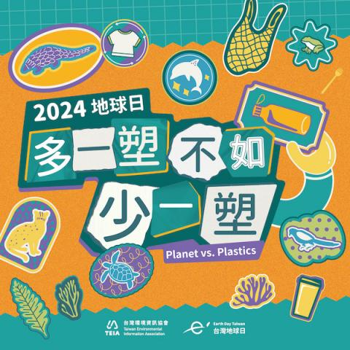
為什要要減塑?

Slide 5
Notes:
塑膠的歷史~大約十分鐘的影片簡介塑膠的發明與演進
https://www.youtube.com/watch?app=desktop&v=bCO1XLHlRAw

Slide 6
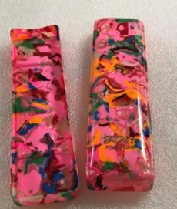
賽璐璐
Notes:
賽璐璐是第一個塑膠的名字
圖片為典藏在國立台灣歷史博物館的長方形彩繪賽璐璐塑膠鉛筆盒

Slide 7
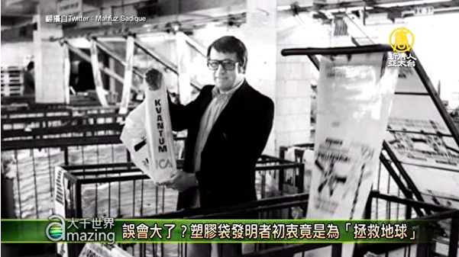
Notes:
塑膠袋的發明~!~圖片為第一個塑膠袋的發明者-圖林
https://www.epochtimes.com/b5/19/11/8/n11640918.htm

Slide 8
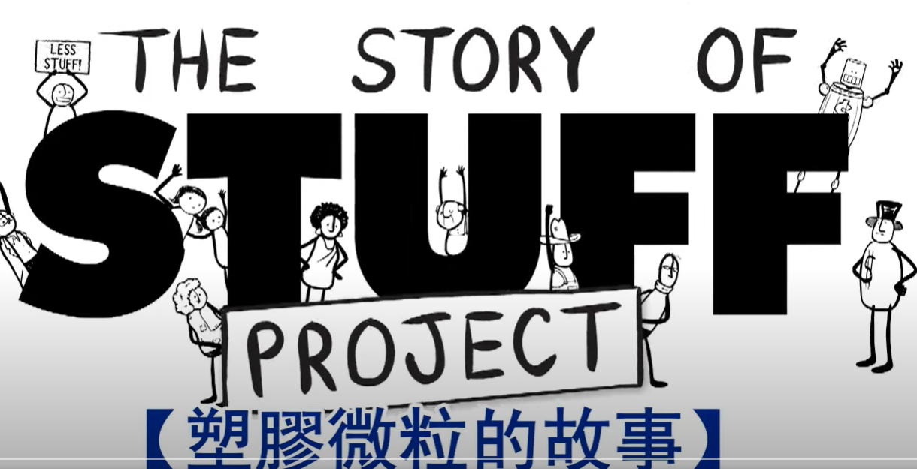
Notes:
什麼是塑膠微粒
https://www.natgeomedia.com/environment/article/content-6163.html
影片:塑膠微粒的故 ,約兩分鐘
https://www.youtube.com/watch?v=pmWip62E1b0

Slide 9
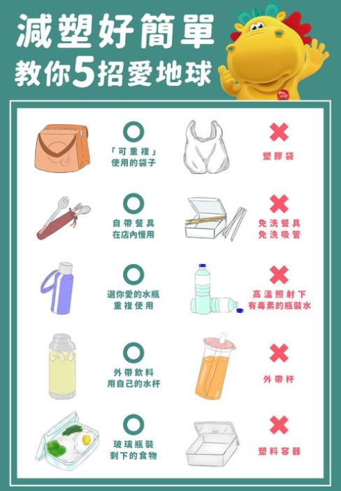
Notes:
如何減少一次性用塑膠
https://renouvo.net/zh/circular-economy/ways-to-reduce-plastic-use/

Slide 10
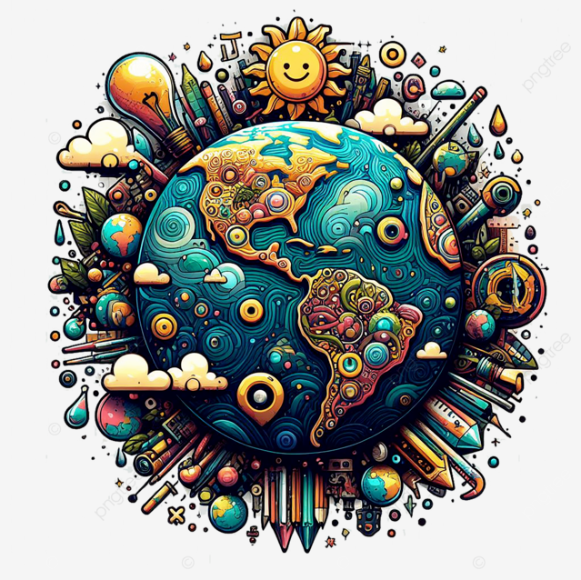
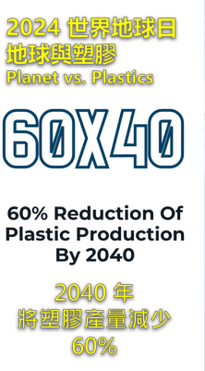
Notes:
#2024地球日全球年度主題：「Planet vs. Plastics | 地球與塑膠」的宗旨為將學生、家長、企業、政府、宗教團體、工會、個人和非營利組織等生活在地球上的所有人團結起來，對「為了人類與地球的健康而終結塑膠」的目標提出堅定呼籲，要求 2040 年將塑膠產量減少 60%，最終目標是給予下一代一個零塑膠的未來。

Slide 11
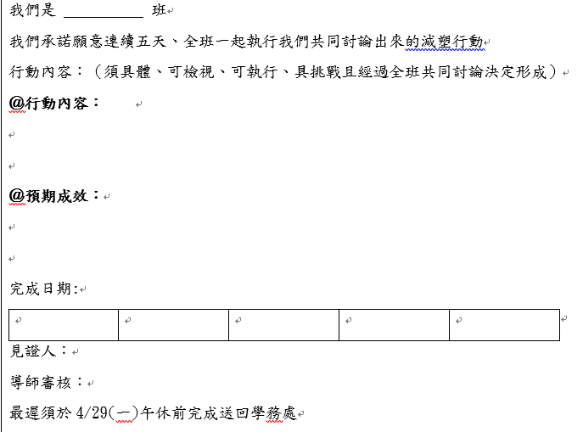
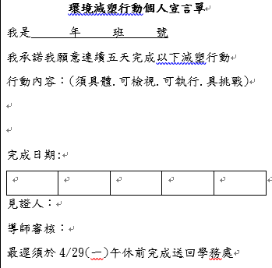
一起來 ! 挑戰在生活中減少一次性塑膠的使用
Notes:
歡迎班級一起或個人挑戰連續五天的減塑行動,完成者有小獎勵喔

